Slide 1
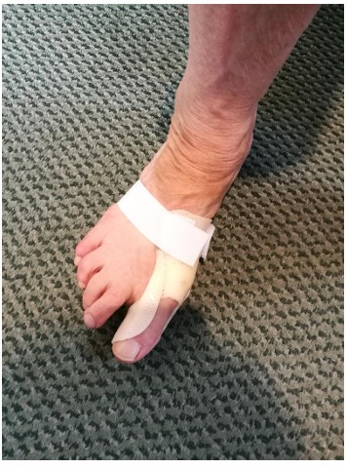
Orthèses et critères de choix
/ Prise de mesure – Pied
Objectif : corriger, compenser ou soulager les
troubles d’appui.
Orthèses plantaires et chaussures thérapeutiques = piliers
de la rééducation fonctionnelle.
Prévention des complications et amélioration de la
statique globale.

Slide 2
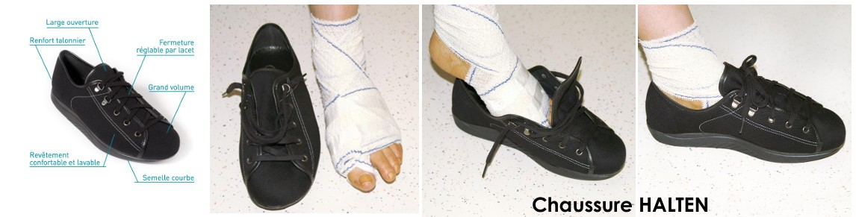
Rôle global de l’appareillage du pied
Restaurer l’équilibre postural et répartir les pressions.
Soulager les douleurs plantaires et les surcharges
articulaires.
Optimiser la propulsion et la posture ascendante.

Slide 3
A. Semelles orthopédiques
– Rôle et principes biomécaniques
Correction statique : rééquilibrer les appuis (pied plat
, creux, inégalité).
Répartition des pressions : limiter les hyper-appuis
métatarsiens.
Absorption des chocs : EVA, silicone, polymères
amortissants.
Soulagement antalgique et économie articulaire.

Slide 4
Rôle des semelles – Optimisation posturale
Action sur la chaîne cinétique ascendante
(cheville → genou → bassin).
Effet mesurable dès les premières semaines de port.
🔹 Objectif : confort dynamique, posture harmonisée.

Slide 5
Typologie des semelles orthopédiques
Correction → modifier l’axe ou la
répartition (varus/valgus).
Soutien → maintenir la voûte plantaire
(fatigue, prévention).
Décharge → supprimer la pression sur une zone
pathologique.
Sport → amortir et stabiliser (EVA, carbone).
Posturales → stimuler la proprioception (éléments
millimétriques).

Slide 6
Zoom : semelles de sport
Matériaux : EVA allégé, carbone,
mousses ventilées.
Fonction : amorti, stabilité, performance.
Compatibilité avec chaussures techniques : running,
foot, rando.

Slide 7
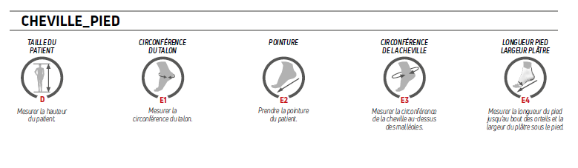
Fabrication et technologies
Deux modes : thermoformable de série ou sur
mesure.
Étapes : empreinte, zones de correction, choix des
matériaux, essayage.
Matériaux : EVA, liège, silicone, résine,
multicouches.

Slide 8
Processus de conception
Empreinte statique & dynamique.
Détermination des zones de correction / décharge.
Choix des matériaux selon poids, activité, pathologie.
Essayage en charge pour validation biomécanique.

Slide 9
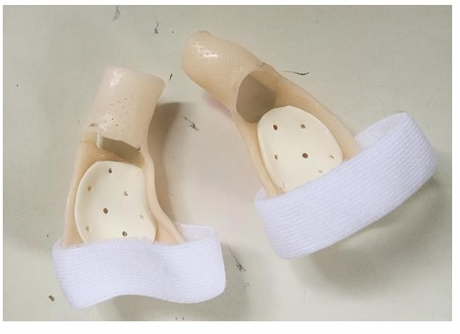
B. Orthèses plantaires
– Définition et objectifs
Dispositifs correcteurs ou compensateurs intégrés
à la chaussure.
Adaptent le pied à la marche et restaurent
la statique harmonieuse.
Élément clé de la chaîne cinétique
ascendante.

Slide 10
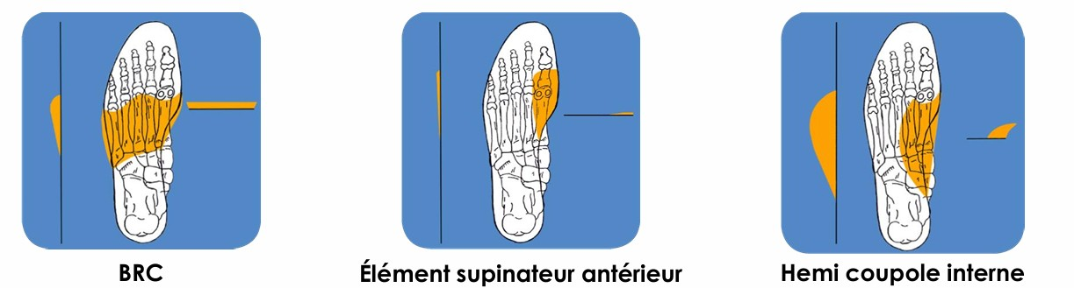
Effets recherchés des orthèses plantaires
Soutien des voûtes longitudinale et transversale.
Amélioration de la posture et de la répartition des
contraintes.
Décharge des appuis douloureux (barres, pelotes).
Prévention cutanée : patients diabétiques ou
neuropathiques.

Slide 11
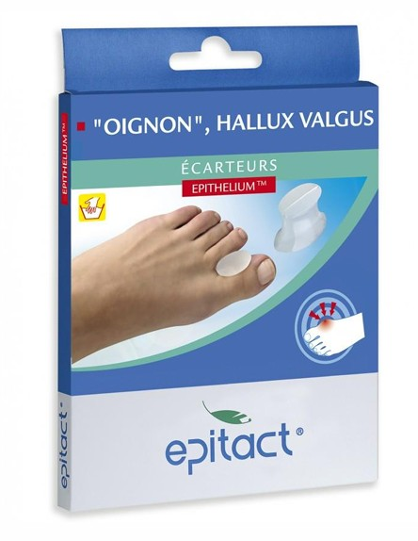
Matériaux et conception des orthèses
Résine rigide : corrections structurelles (varus/valgus).
EVA multicouche : confort et résilience.
Silicone médical : décharges calcanéennes,
coussin plantaire.
Liège/cuir : respirant, rigide, naturel.

Slide 12
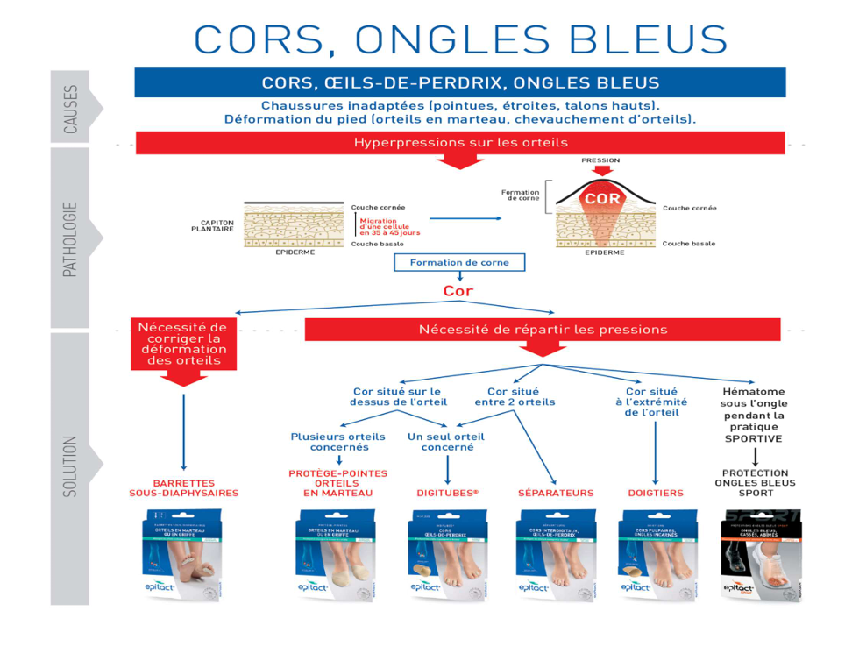

Slide 13
Indications principales des orthèses
Fasciite plantaire → soutien & décharge du talon.
Métatarsalgies → barre rétrocapitale, pelote.
Hallux valgus → stabilisation de l’avant-pied.
Pied plat / pied creux → correction d’axe.
Inégalité de longueur → talonnette compensatrice.

Slide 14
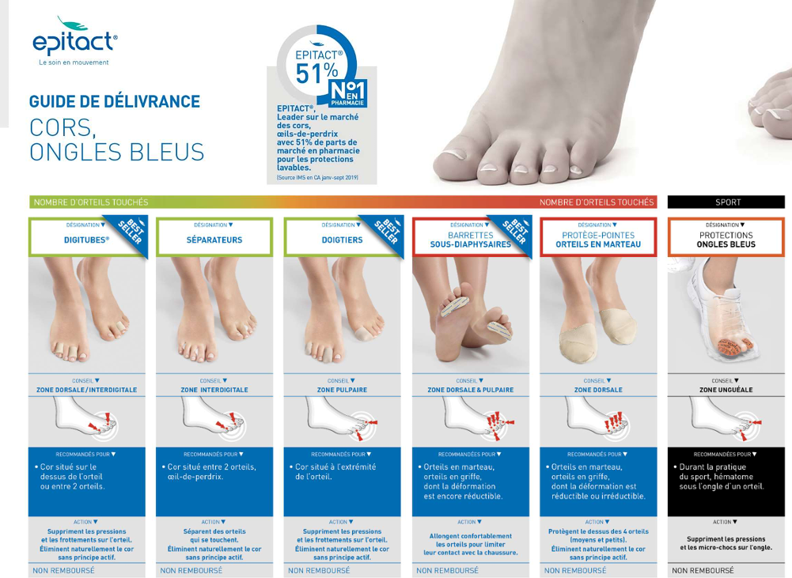

Slide 15
Orthèses et prévention
Troubles posturaux & rachidiens → rééquilibration.
Diabète / neuropathies → protection cutanée
hypoallergénique.
Efficacité = adaptation individualisée +
suivi régulier.

Slide 16
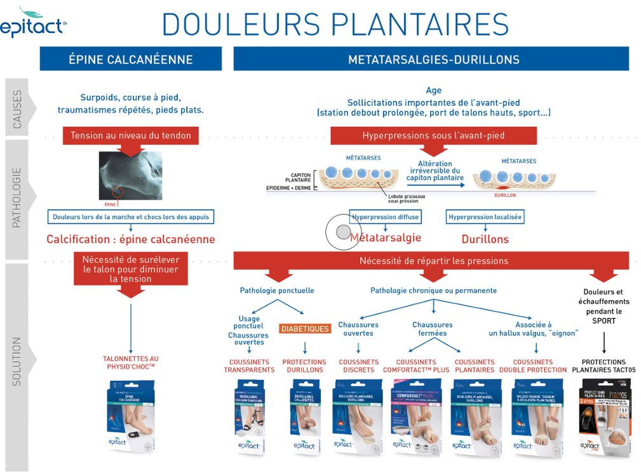

Slide 17
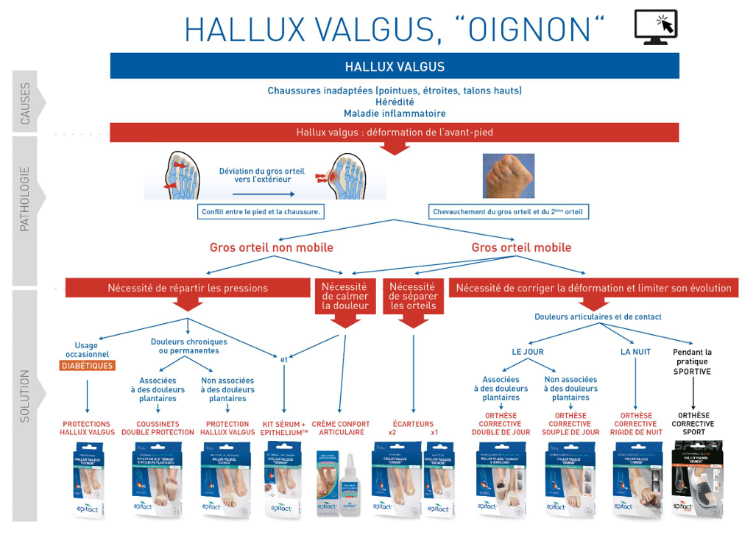

Slide 18
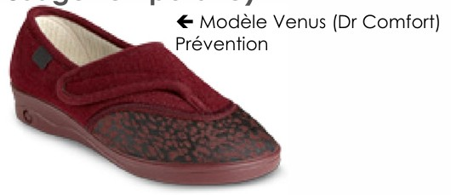
C. Chaussures thérapeutiques – Indications
Pathologies chroniques : diabète, polyarthrite,
neuropathie.
Déformations : hallux valgus, orteils en griffe.
Suites opératoires : ostéotomie, ulcère plantaire.
Prévention des récidives d’ulcères ou d’hyperappuis.

Slide 19
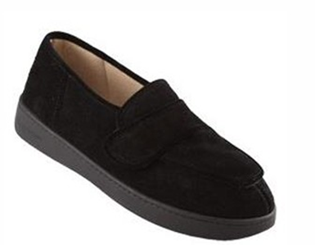
Caractéristiques techniques
Semelle rigide ou basculée selon la zone de décharge.
Tige rembourrée et fermeture réglable (Velcro).
Volume chaussant large pour orthèse plantaire.
Matériaux souples, respirants, antidérapants.

Slide 20
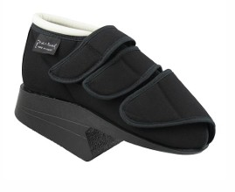
Exemples de modèles
Donjoy® : Podalux™ II, PodaPro™, PodaHeel™,
chaussure plâtre.
Thuasne® (CHUT®) : New Diane, Venus, Noa, Soa,
Arlequin Sand.
Objectif : protéger la zone douloureuse tout en maintenant
la marche.

Slide 21
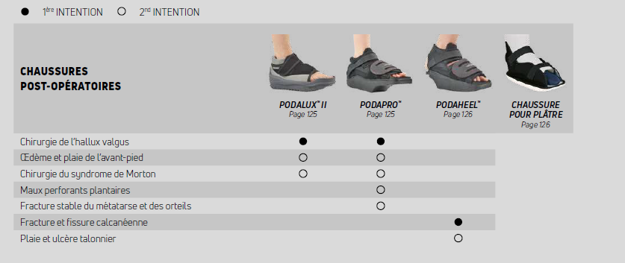
D. Prise de mesure – Objectif
Assurer confort, efficacité biomécanique et
adaptation morphologique.
Réalisation par orthopédiste-orthésiste diplômé
selon protocole.
Étape clé du
succès
thérapeutique.

Slide 22
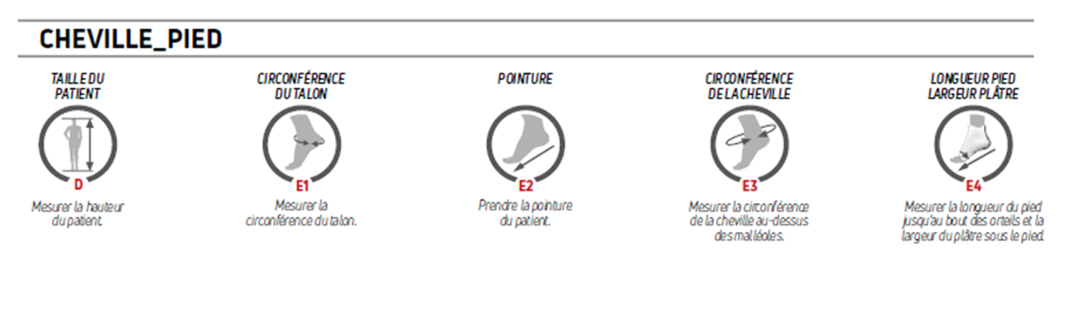
Mesures essentielles
Longueur du pied → base de semelle.
Largeur métatarsienne → ajustement avant-pied.
Hauteur de voûte → soutien ou correction.
Pressions → analyse baropodométrique.
Observation posturale
et état cutané.

Slide 23
Outils modernes d’évaluation
Podoscope à miroir : visualisation des appuis.
Scanner 3D / empreinte numérique : modélisation
précise.
Plateforme baropodométrique : mesure des pressions
dynamiques.
Logiciels CAD/CAM : fabrication numérique sur mesure.

Slide 24
Le triptyque de réussite
Bonne indication : diagnostic précis.
Bonne mesure : relevé rigoureux et centré.
Bon suivi : contrôle et ajustement périodique.
👉 Restaurer équilibre, réduire douleur, prévenir récidive.

Slide 25
Conclusion – Rôle global du pied
Le pied = pivot de la statique et
de la locomotion.
Allie solidité osseuse, souplesse articulaire
et équilibre musculaire.
Pathologies : mécaniques, fonctionnelles,
dégénératives, traumatiques.

Slide 26
L’appareillage :
pilier du traitement orthopédique
Orthèses, semelles, chaussures = outils correctifs,
préventifs et fonctionnels.
Association médecin – orthopédiste – kiné pour une
prise en charge globale.
Chaque appareillage = projet thérapeutique
personnalisé.

Slide 27
Conditions de réussite
& approche intégrée
Diagnostic clinique et biomécanique précis.
Mesure rigoureuse + adaptation morphologique.
Suivi régulier + pédagogie patient.
🎯 Orthèse bien indiquée = outil thérapeutique de
haute précision.

